Slide 1
Merry Christmas!

Slide 2
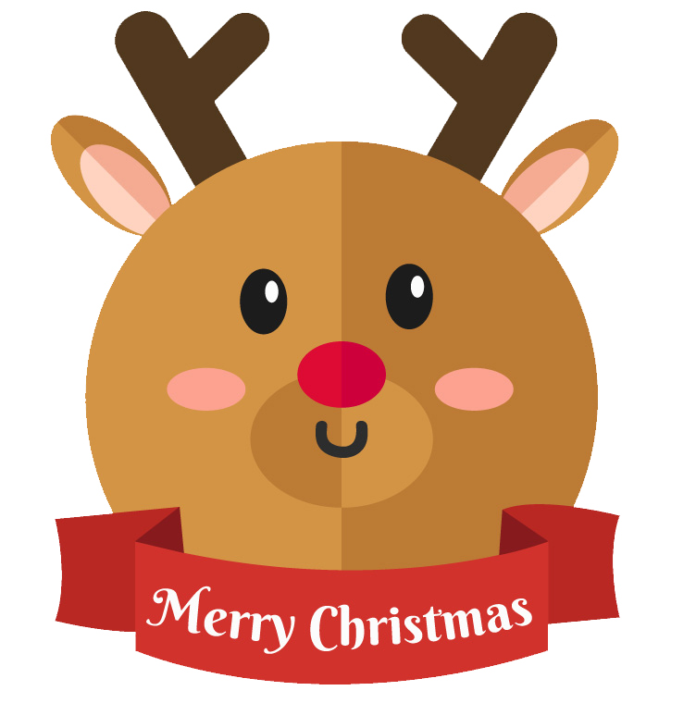
Happy new year!!

Slide 4
Feliz navidad y feliz año nuevo
Feliz navidad y feliz año nuevo
Feliz navidad y feliz año nuevo

